Slide 1

中国石油大学
非负矩阵分解网络（NMFNet）
王博阳
2018年11月15日

Slide 2
背景及意义
非负矩阵分解(NMF, Nonnegative Matrix Factorization)由Lee和Seung于1999年在自然杂志上提出，它使分解后的所有分量均为非负值,并且同时实现非线性的维数约减。
NMF最成功的一类应用是在图像的分析和处理领域。图像本身包含大量的数据，计算机一般将图像的信息按照矩阵的形式进行存放，针对图像的识别、分析和处理也是在矩阵的基础上进行的。另外在文本聚类、语音处理、机器人控制等方面有着很好的应用。

Slide 3
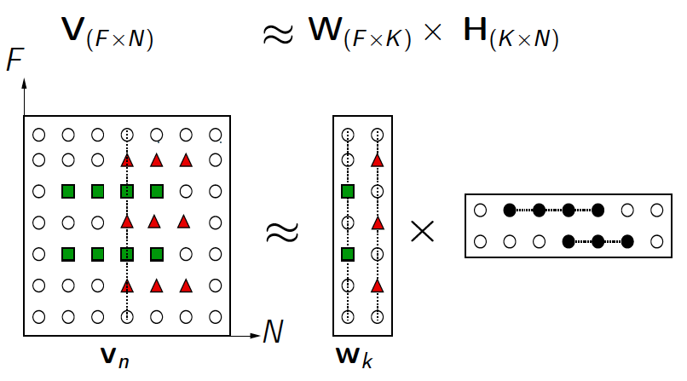
NMF
Notes:
W 为分解后的基矩阵，H 为分解后的系数矩阵，且W 与H 都为非负矩阵。
优化问题用迭代方法交替求解W和H。NMF算法提供了基于简单迭代的求解W，H的方法

Slide 4
论文主要内容
PCA 是一种较为常用的降维技术，PCA 的思想是将高维特征映射到低维上，这维是全新的正交特征。这维特征称为主元，是重新构造出来的低维特征。
Notes:
在 PCA 中，数据从原来的坐标系转换到新的坐标系下，新的坐标系的选择与数据本身是密切相关的。其中，第一个新坐标轴选择的是原始数据中方差最大的方向，第二个新坐标轴选取的是与第一个坐标轴正交且具有最大方差的方向，依次类推，我们可以取到这样的个坐标轴。

Slide 5
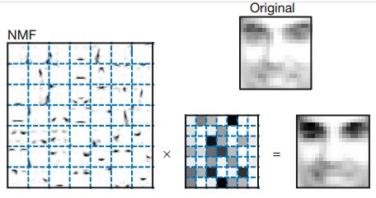
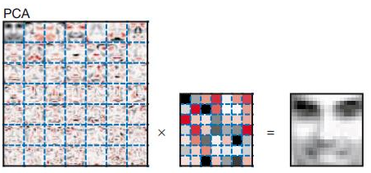
论文主要内容
Notes:
PCA中分解得到的矩阵各行各列分别相互正交，可正可负，此时将W的列数据画出来并不一定能直接看到一张“脸”。但是在统计上可以解释为最大方差方向，我们把这些“脸”称为“特征脸”。
NMF允许基图像H间的加权结合来表示脸部图像；与PCA不同，NMF的加权系数H中的元素都为非负的。PCA得到的都是一个完整的脸部特征基图像，而NMF得到的是脸部子特征。通俗点说PCA是将几个完整人脸加减压成一张脸；而NMF是取甲的眼睛，乙的鼻子，丙的嘴巴直接拼成一张脸

Slide 6
论文主要内容
NMF更倾向于找到图片的“部分”，这是非负性的结果。如果你想把你输入的图像分解成比从PCA得到的更“局部”的东西，那么非负性是个非常好的策略。
Notes:
NMF更倾向于找到图片的“部分”，这是非负性的结果。如果你想把你输入的图像分解成比从PCA得到的更“局部”的东西，那么非负性是个非常好的策略。

Slide 7
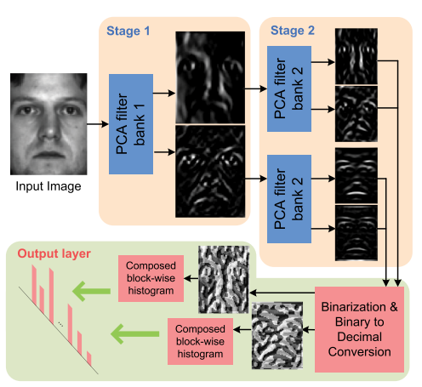
PCANet
PCANet是2014年由高盛华、马毅等人提出的一种深度学习框架，主要由主成分分析，二值化哈希编码与分块直方图三个部分组成。该方法效率非常高，识别率较之之前的方法提升明显。
Notes:
PCA将所有的样本（特征向量集合）作为一个整体对待，去寻找一个均方误差最小意义下的最优线性映射投影

Slide 8
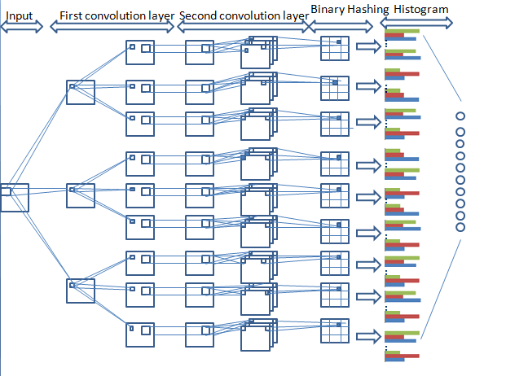
NMFNet

Slide 9
NMF优化求解
1)固定W，求H
Notes:
通过矩阵的迹的求导公式

Slide 10
1)固定W，求H
论文主要内容

Slide 11
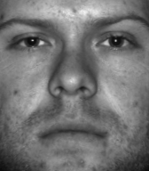
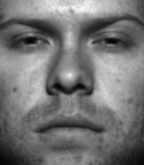
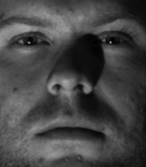
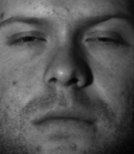
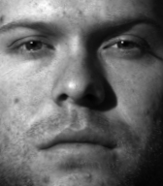
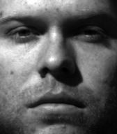
实验结果及分析
1.在YALEB数据库上的分类结果（38人2414张正面图像组成）
识别率%
遮挡百分比 | 0% | 20% | 40% | 60% | 80%
PCANet | 97.75 | 97.21 | 92.25 | 83.11 | 59.74
NMFNet | 96.55 | 95.40 | 93.16 | 85.42 | 68.2
Notes:
在不同光照下裁剪取得2W张图片，打乱取其一万张做训练，训练NMF滤波器。滑块大小经多次实验发现取6乘6效果较好。滤波器数量取10最佳。并用8000张从0%到80% 遮挡度样本重复进行进行试验。实验结果与PCANet对比如下。我们发现虽然完整度高时PCANet识别率较高，但随着清晰度越来越低，NMFNet表现出更强的鲁棒性，图片只有20%清晰度时仍有60%的识别率。120乘165

Slide 12
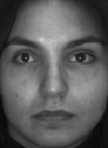
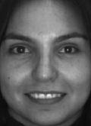
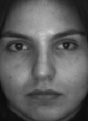
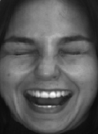
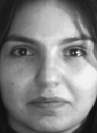
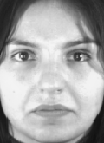
实验结果及分析
2.在AR数据库上的分类结果（126人4000多张正面图像组成）
识别率%
 | 亮度 | 面部表情 | 遮挡 | 亮度+遮挡
PCANet | 99.95 | 96.45 | 96.73 | 93.33
NMFNet | 99.20 | 91.17 | 98.75 | 95.40
Notes:
利用在YALEB上训练的NMF滤波器和NMFNet.滑块大小经多次实验发现取6乘6效果较好。滤波器数量取12。这些图片取不同的面部表情光照条件和掩盖，发现NMFNet的鲁棒性也要强于PCANet

Slide 13
中国石油大学
展示完毕 感谢您的聆听

